Slide 1

Đề tài: Xây dựng wed service cho phép xem thông tin khoá học ngắn hạn
CÔNG NGHỆ VÀ DỊCH VỤ WED

Slide 2

Giới thiệu
# | Họ tên | MSSV
1 | Nguyễn Hữu Châu | 080793
2 | Nguyễn Hoàng Hiệp | 080825

Slide 3
Nội dung
1
Lý thuyết
2
Thiết kế chương trình
3
Hiện thực
4
Hướng phát triển

Slide 4
Lý thuyết
Phần 1

Slide 5
Lý thuyết – Giới thiệu
WCF là một mô hình lập trình cho phép nhà phát triển xây dựng các giải pháp dịch vụ đảm bảo tính ổn định, và bảo mật và thậm chí là đảm bảo giao dịch.
Tính năng của WCF :
Transaction
Sercurity
Hosting

Slide 6
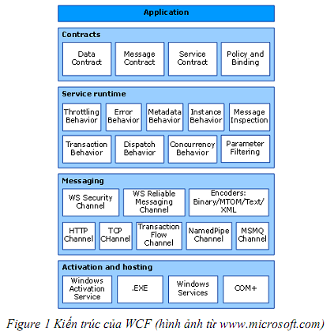
Lý thuyết – Giới thiệu
Kiến trúc WCF

Slide 7
Lý thuyết – Giới thiệu
Phương pháp hướng đối tượng
Service Model
Class | Description
BasicHTTPBinding | Là binding mà các điểm cuối dịch vụ có thể sử dụng để liên lạc với các ứng dụng khách và dịch vụ web (ASMX)
NetNamedPipeBinding | Là binding mà các điểm cuối dịch vụ có thể sử dụng để liên lạc với các ứng dụng khách/dịch vụ trên cùng một máy
EndpointAddress | Lớp biểu diễn địa chỉ duy nhất được cung cấp và truy xuất được cho máy khách để liên lạc với điểm cuối dịch vụ
ChannelFactory | Là phương pháp trong đó các kiểu kênh khác nhau được tạo ra và quản lý, và đưa tới cho các ứng dụng khách để gửi bản tin tới các điểm cuối
Identity | Cách mà một định danh được xác định, cho phép xác thực giữa các điểm cuối khi trao đổi bản tin
MessageHeader | Biểu diễn nội dung của một đầu đề bản tin SOAP
ServiceHost | Phương pháp cung cấp vật chứa cho các dịch vụ

Slide 8
Lý thuyết – Giới thiệu
Để định nghĩa mô hình dịch vụ sử dụng các lớp sau
Class | Description
AddressHeader | Phần đầu đề chưa thông tin địa chỉ được sử dụng để xác định và liên lạc với một điểm cuối
Binding | Tập hợp các thành phần binding, mỗi binding định nghĩa cách mà một điểm cuối liên lạc với thế giới bên ngoài
BindingContext | Cung cấp địa chỉ và thông tin binding cần thiết cho việc xây dựng kênh
CustomBinding | Sử dụng để định nghĩa và xây dựng một tuỳ biến binding từ một tập các thành phần binding
Message | Một đơn vị của liên lạc giữa các điểm cuối
MessageHeader | Nội dung của đầu đề bản tin SOAP

Slide 9
Lý thuyết – Giới thiệu
Address type: MEX Address, BaseAddress, Endpoint Address Binding: Encoding, Transport, Protocol
Binding | Tính làm việc liên môi trường | Bảo mật | Phiên | Giao dịch
BasicHttpBinding | Basic Profile 1.1 | (none), transport, Message | (None) | (None)
WSHttpBinding | WS | Transport, (Message), Mixed | (None),Transport, Reliable | (None), Y7es
NetTcpBinding | .NET | (Transport), Message | Reliable, (Transport) | (none), Yes
NetPeerTcpBinding | Peer | (Transport) | (None) | None
MsmqIntegrationBinding | MSMQ | (Transport) | (None) | (none), Yes

Slide 10
Lý thuyết – Giới thiệu
Thuộc tính của Service Contract
Tên tham số | Mô tả
CallbackContract | Thiết lập/Trả về kiểu của callback contract khi liên lạc ở chế độ song công. Khi liên lạc giữa máy khách và dịch vụ được thiết lập, tham số này chỉ ra rằng máy khách cần phải đợi lời gọi hàm từ phía dịch vụ thông qua kiểu của callback contract đã định nghĩa.
ConfigurationName | Thiết lập/Trả về tên được sử dụng để xác định thành phần dịch vụ trong tệp tin cấu hình
Name | Thiết lập/Trả về tên của thành phần <portType> trong WSDL. Giá trị mặc định cho tham số này chính là tên của giao diện hay lớp có gắn thuộc tính ServiceContract. Tham số này được sử dụng trong trường hợp ta muốn thay đổi tên của thành phần <portType> hoặc muốn giữ nguyên tên của thành phần <portType> nhưng lại đổi tên của giao diện hay lớp định nghĩa dịch vụ.
Namespace | Thiết lập/Trả về namespace (không gian tên) cho thành phần <portType> trong WSDL. Giá trị mặc định cho tham số này là http://tempuri.org
ProtectionLevel | Quy định yêu cầu về mức bảo vệ trong binding. Việc quy định này bao gồm quy định về mã hoá, chữ ký điện tử tại các điểm cuối của dịch vụ
SessionMode | Quy định kiểu hỗ trợ cho các phiên làm việc tin cậy mà một dịch vụ đòi hỏi hoặc hỗ trợ.

Slide 11
Lý thuyết – Giới thiệu
Thuộc tính của Operation Contract
Tên tham số | Mô tả
Action | Quy định hành động để chỉ ra một cách duy nhất phương thức này. WCF phân phối các bản tin yêu cầu với các phương thức dựa trên các hành
AsyncPattern | Chỉ ra rằng phương thức được cài đặt hoặc có thể gọi theo cách dị bộ sử dụng cặp phương thức bắt đầu bởi Begin và End
IsInitiating | Quy định phương thức này có phải là phương thức để khởi tạo trong một phiên hay không
IsOneWay | Chỉ ra rằng phương thức này chỉ chứa một bản tin đầu vào duy nhất. Phương thức không có bản tin trả về.
IsTerminating | Quy định xem liệu WCF có kết thúc phiên làm việc hiện tại sau khi phương thức này thực hiện xong hay không
Name | Quy định tên cuối cùng của phương thức sẽ có trong dịch vụ. Giá trị mặc định của tham số này là tên của phương thức
ProtectionLevel | Quy định sự bảo vệ ở mức bản tin mà một phương thức yêu cầu khi thực hiện
ReplyAction | Quy định hành động của bản tin trả lời cho phương thức này

Slide 12
Lý thuyết – Giới thiệu
Data contract: Trước khi máy khách và dịch vụ thực hiện liên lạc thì chúng phải đồng ý với nhau về kiểu dữ liệu trao đổi, đó là contract dữ liệu.
Message contract : Contract bản tin cho phép điều khiển toàn bộ định dạng của các bản tin SOAP.

Slide 13
Lý thuyết – Giới thiệu
SERVICE
Các kiểu dịch vụ :
Typed Service : là loại dịnh vụ đơn giản nhất trong số ba kiểu dịch vụ. Tuy vậy nó cung cấp phần lớn các tính năng cần thiết để bạn phát triển các dịch vụ WCF
Untyped service : phức tạp hơn so với dịch vụ định kiểu do chúng làm việc trực tiếp với bản tin
Các contract : các thao tác này được mô tả bởi lớp thuộc tính là OperationContract. OperationContract thì không thuộc vào các thao tác của dịch vụ. Phía client sẽ không thể truy xuất tới các phương thức này.
Service Endpoint : Các client chỉ có thể truy nhập tới dịch vụ và sử dụng các thao tác của dịch vụ thông qua các điểm cuối dịch vụ.

Slide 14
Thiết kế chương trình
Phần 2

Slide 15

Thiết kế chương trình
Đối tượng phục vụ :
Học viên
Người học nghề
Giảng viên
Trung tâm giảng dạy

Slide 16
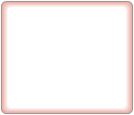
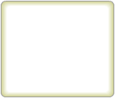


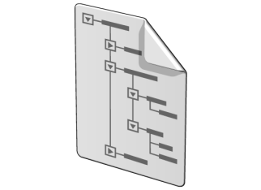

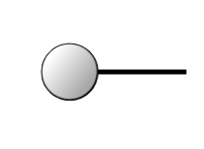


Thiết kế chương trình
Kiến trúc hệ thống
Hệ thống gồm 3 phần :
Client
WCF Service
WCF Library
Client application
WCF Service Host
WCF Service Library
Configuration
Contract
Host code
Implementation

Slide 17
Thiết kế chương trình
Các chứng năng chính của chương trình :
Tìm kiếm thông tin theo tên.
Datatable Search(string Name)
Tham số truyền vào: Name.
Kết quả trả về: Datatable chứa danh sách các khóa học
Name | Description | Comment
Name | nvarchar(64) | Nhập vào từ khóa để chương trình tìm kiếm khóa học trong thuộc tính Chitietkh nội dung cần tìm. Ví dụ: ”WCF” chương trình sẽ tìm trong thông tin database khoahoc mà giảng viên đã đăng thông tin nội dung có liên quan đến WCF, nó có thể là môn học hoặc nội dung liên quan.
Table 1: Tìm kiếm thông tin theo tên

Slide 18
Thiết kế chương trình
Xem thông tin chi tiết khoá học
GetCourseDetail(int makh)
Tham số truyền vào: mã khóa học
Kết quả trả về: Chi tiết thông tin đầy dủ về khóa học.
Name | Description | Comment
makh | int | Mã khóa học của khóa học. Dữ liệu đầu ra là thông tin đầy đủ về khóa học đó: tên khóa học, ngành, thời gian bắt đầu, thời gian kết thúc, học phí, mô tả chi tiết khóa học, tên người cần lien lạc, số điện thoại để lien lạc.
Table 2: Lấy thông tin chi tiết khoa học

Slide 19
Thiết kế chương trình
Thêm vào danh sách theo dõi.
Monitoring (string makh, string ma)
Tham số truyền vào: mã khóa học được chọn, mã người học
Kết quả trả về: null
Name | Description |  | Comment
makh | int | Mã khóa học mà người học cần quan tâm
ma | int | Là mã người học đã chọn khóa học đó, hệ thống sẽ kết hợp 2 thông tin makh, ma để lưu thông tin vào bảng quantam. Sau này người học có thể theo dõi các khóa học mà mình đã chọn
Table 3: Thêm vào danh sách theo dõi

Slide 20
Thiết kế chương trình
Tìm kiếm theo ngành.
SearchByCategory(string manganh)
Tham số truyền vào: mã ngành chọn
Kết quả trả về: Danh sách các khóa học thuộc ngành học được chọn
Name | Description | Comment
manganh | nvarchar(50) | Mã ngành mà người dùng đã chọn. Ví dụ như: CNTT(ngành công nghệ thông tin), QTNL( ngành quản trị nhân lực)...
Table 4: Tìm kiếm theo ngành

Slide 21
Thiết kế chương trình
Đăng ký tài khoản.
Tham số truyền vào: UserName, Password, dienthoai, IsGV
Kết quả trả về: mãng các đối tượng.
Name | Description | Comment
UserName | nvarchar(50) | UserName đăng ký
Password | nvarchar(50) | Mật khẩu đăng ký.
dienthoai | Nchar(11) | Số điện thoại đăng ký, đây cũng là thông tin để người dùng có thể liên hệ được với nhau. Ví dụ khi đăng tin, người đăng sẽ để lại số điện thoại để người học liên lạc
IsGV | bool | Hệ thống dựa vào thông tin này để phân loại là giảng viên hay học viên.
Table 5: Đăng ký

Slide 22
Thiết kế chương trình
DeleteUser()
Tham số truyền vào: mã khóa học cần xóa
Kết quả trả về: một datatable danh sách các khóa học đã được giảng viên tạo ra, trừ sinh User đã bị loại khỏi hệ thống
Name | Description | Comment
makh | int | Admin chọn khóa học cần xóa, hệ thống sẽ xóa thông tin khóa học có mã tương ứng.
Table 6: Xóa khóa học

Slide 23
Thiết kế chương trình
Đăng nhập vào hệ thống :
Tham số truyền vào: username, password
Kết quả trả về: kiểu dữ liệu bool. 1 là đăng nhập thành công, 0 là đăng nhập thất bại.
Name | Description | Comment
username | nvarchar(10) | Tài khoản đăng nhập
Password | nchar(10) | Mật khẩu đăng nhập
Result | Int | Kết quả đăng nhập, thành công hoặc thất bại.
Table 7: Đăng nhập vào hệ thống

Slide 24
Thiết kế chương trình
Thêm thông tin khoa học.
Tham số truyền vào: Tên khóa học, mã ngành của khóa học, thời gian bắt đầu khóa học, thời gian kết thúc, chi tiết khóa học, học phí, mã người giảng viên đã đăng bài
Kết quả trả về: Khóa học được thêm vào hệ thống và các khóa học hiện tại
Name | Description | Comment
Tenkh | nvarchar(50) | Tên tiêu để khóa học để học viên biết thông tin tổng quát về khóa học.
Manganh | nchar(10) | Ngành của khóa học, đây là thuộc tính chủ yếu để phân lĩnh vực của các khóa học
batdau | datetime | Thời gian bắt đầu khóa học để học viên nộp đơn.
ketthuc | datetime | Thời gian mà khóa học kết thúc. Thời gian học sẽ là(ketthuc-batdau)
chitiet | nvarchar(500) | Đây là nội dung chính về khóa học, giảng viên sẽ mô tả khóa học một cách chi tiết để học viên có thể nắm bắt hầu hết thông tin về khóa học.
hocphi | int | Tiền học phí cho khóa học

Slide 25
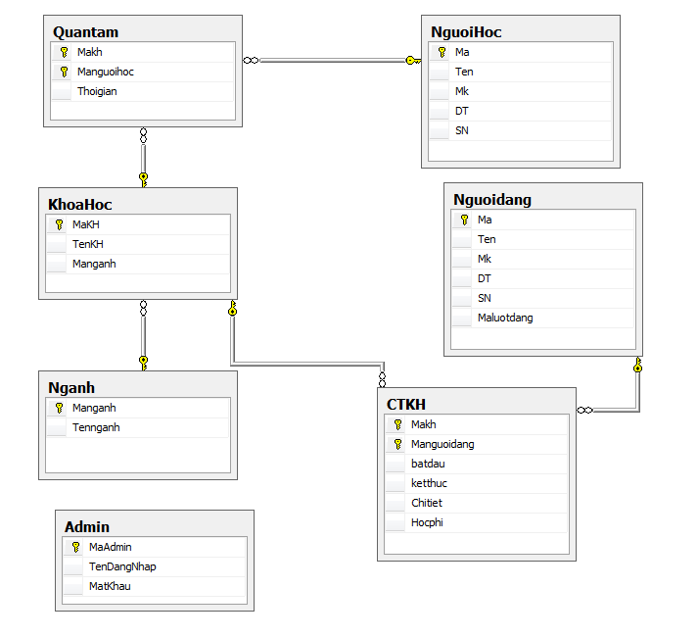

Thiết kế chương trình
Database diagram

Slide 26
Hiện thực chương trình
Phần 3

Slide 27
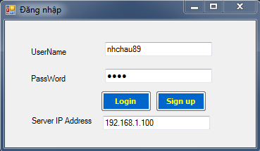
Hiện thực chương trình
Hình 1: Form đăng nhập vào hệ thống

Slide 28
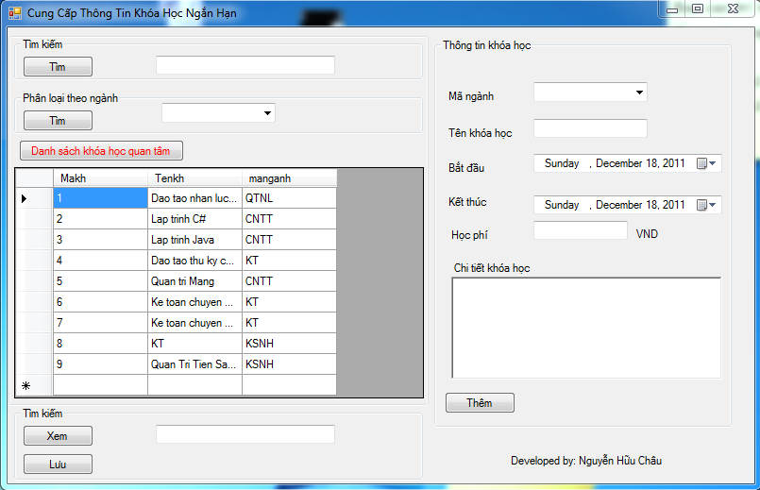
Hiện thực chương trình
Hình 2: Giao diện chính của chương trình

Slide 29
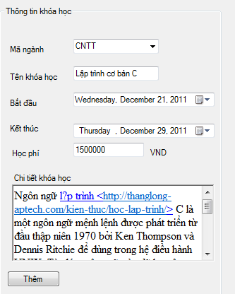
Hiện thực chương trình
Hình 3: Form thêm thông tin khóa học

Slide 30
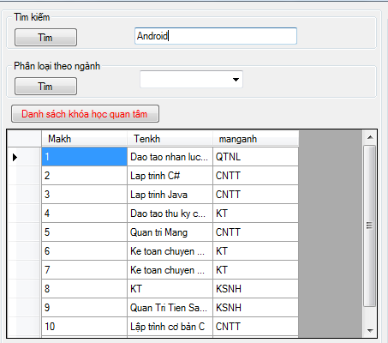
Hiện thực chương trình
Hình 4: Tìm kiếm thông tin theo key

Slide 31
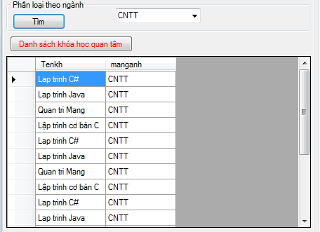
Hiện thực chương trình
Hình 5: Liệt kê khóa học theo ngành

Slide 32
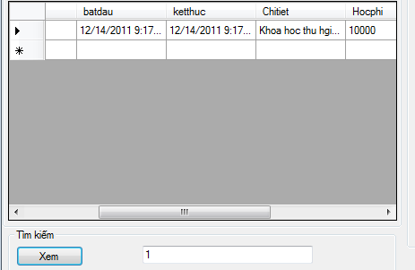
Hiện thực chương trình
Hình 6: Xem chi tiết khóa học

Slide 33
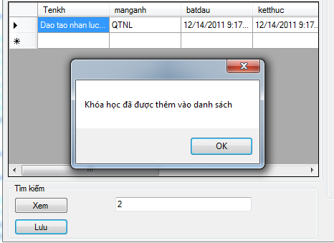
Hiện thực chương trình
Hình 7: Lưu khóa học

Slide 34
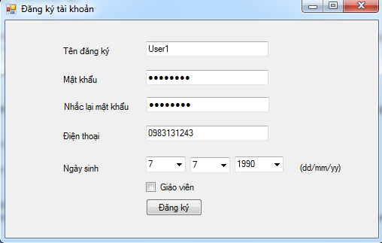
Hiện thực chương trình
Hình 8: Đăng ký tài khoản

Slide 35
Hướng phát triển
PHẦN 4

Slide 36
Hướng phát triển
Những điều đạt được :
Project hoàn thành một cách thành công, đáp ứng tương đối đầy đủ các mục tiêu đã đề ra, giúp cung cấp thông tin các khóa học một cách khá linh hoạt, chính xác.
Project được code tương đối chặc chẽ, hầu như không có lỗi xãy ra và tính tái sử dụng cao.
Project thân thiện với người dùng và dễ dàng tiếp cận
Năng cao phong cách làm việc nhóm
Những điều chưa đạt được :
Do chưa có nhiều kinh nghiệm và chạm thực tế, chưa nắm bắt được các project thực tế có sử dụng WCF mà các doanh nghiệp đang sử dụng nên project của nhóm phát triễn cũng chỉ mang tính lý thuyết và rất thiếu tính thực tiễn.
Phần mềm còn nhiều các chức năng, các thành phần thực tế mà nhóm chưa phát triễn. hoặc phát triễn còn thiếu tình khoa học
Tinh thần làm việc nhóm không cao, khả năng làm việc theo nhóm còn thấp, khả năng trình bày ý kiến còn nhiều hạn chế. Chủ yếu vẫn theo lối cũ là phát triễn độc lập.
Xắp xếp thời gian chưa hợp lý, phần mềm không được phát triễn một cách đều đặn mà mang tính chạy nước rút về sau.

Slide 37
Hướng phát triển

Slide 38
Tài liệu tham khảo
http://msdn.microsoft.com
http://msdn.microsoft.com/en-us/library/ms731082.aspx
http://www.tocdo.vn/showthread.php?t=5530

Slide 39
THANK YOU!
THE END

